Slide 1
МБОУ СОШ № 151
Составитель: Кушнер Т.В., педагог-психолог

Slide 2
Слово «экзамен» переводится с латинского как «испытание». И именно испытаниями, сложными, подчас драматичными, становятся выпускные экзамены для девятиклассников.
Экзамен - самый ответственный период жизни каждого старшеклассника. Именно на экзамене подводиться итог учебной деятельности каждого учащегося. Чтобы успешно сдать экзамен, к нему необходимо хорошо подготовиться. Поэтому родителям важно создать в семье благоприятные условия.

Slide 3
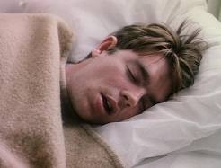
Рекомендуем сутки разделить на три части
Подготовка к экзаменам в школе и дома-8 часов
Спорт, прогулки на свежем воздухе- 8 часов
Сон - не менее 8 часов

Slide 4
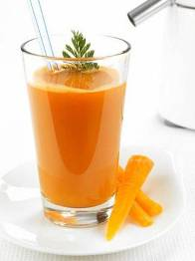
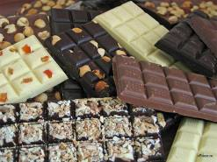
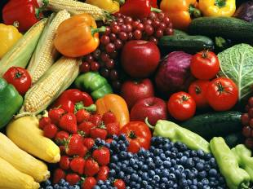
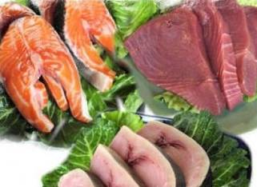
Рекомендуем правильно питаться. Питание должно быть 3-4 разовым, калорийным, богатым витаминами. Полезно употреблять в пищу шоколад, овощи, фрукты, рыбу, мясо.

Slide 5
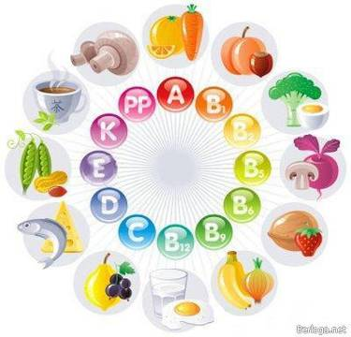
Для улучшения памяти:
морковь с растительным маслом, ананасовый сок.
Для концентрации внимания:
половинка репчатого лука в день.
Для творческого озарения:
чай из тмина
(2 чайные ложки семян на чашку).
Для успеха в изучении наук:
капуста и лимон.
Для хорошего настроения:
бананы – «фрукты счастья»

Slide 6
УСЛОВИЯ ПОДДЕРЖКИ РАБОТОСПОСОБНОСТИ
Чередовать умственный и физический труд;
Беречь от переутомления глаза, давать им отдых, переключать внимание;
Минимум телевизионных передач и работы за компьютером;
Стимулировать познавательные способности при помощи упражнений;
Поднять настроение и наполнить себя свежей силой при помощи дыхательных упражнений

Slide 7
Организуйте для ребенка место для подготовки к экзаменам. Поставьте на стол предметы в желтой и фиолетовой тональности. Эти цвета повышают активность, работоспособность.

Slide 8
Простые советы
Не повышайте тревожность подростка на кануне экзаменов
Не тревожьтесь об оценке, которую подросток получит на экзамене, и не критикуйте его после экзамена.
Контролируйте режим подготовки к экзаменам, не допускайте перегрузок.
Помогите детям распределить темы подготовки по дням.
Помните: главное - снизить напряжение и тревожность ребёнка и обеспечить ему необходимые условия для занятий.

Slide 9
Подбадривайте детей, хвалите их за то, что они делают хорошо. Повышайте их уверенность в себе, так как чем больше ребенок боится неудачи, тем более вероятности допущения ошибок. Говорите чаще детям:
Ты у меня все сможешь
Я уверена , ты справишься с экзаменами
Я тобой горжусь
Чтобы не случилось ты для меня самый лучший

Slide 10
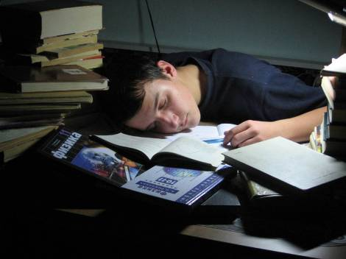
Наблюдайте за самочувствием ребенка, никто, кроме Вас, не сможет во время заметить и предотвратить ухудшение состояния ребенка, связанное с переутомлением. Контролируйте режим подготовки ребенка, не допускайте перегрузок, объясните ему, что он обязательно должен чередовать занятия с отдыхом.

Slide 11
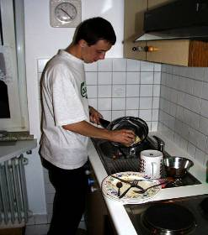
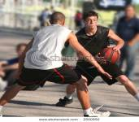
Контрастный душ
Смотреть на горящую свечу
Мытье посуды

Slide 12
Покричать то громко, то тихо
Вдохнуть глубже до 10 раз
Скомкать газету и выбросить ее

Slide 13
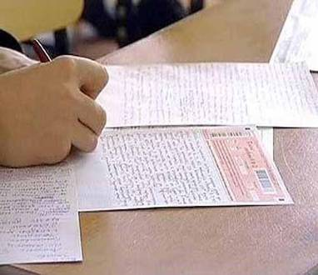
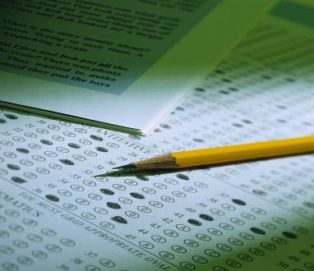
Обеспечьте ребенку полноценный отдых, он должен отдохнуть и как следует выспаться.

Slide 15
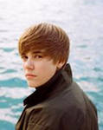
Откровенно говоря, когда я думаю о предстоящих экзаменах …
Переживаю-2
Не переживаю-3
Предполагаю, что завалю-2
Становится страшно-2
Понимаю, что к ним надо готовиться-4
Понимаю, что пара готовить шпаргалки-1
Волнуюсь-2
Надеюсь сдам хорошо-1
Становится плохо-1
Я думаю что за месяц еще приготовлюсь-1
У меня начинается икота-1

Slide 16
Откровенно говоря, когда я готовлюсь к экзаменам …
Я учу и учу-3
Я все запоминаю-1
Я не боюсь его сдавать-2
Я знаю что делаю-1
Я ни о чем не думаю-3
Я понимаю, что делаю это для себя-1
Я думаю что сдам их хорошо-3
Мне становиться страшно-2
Мне мешает лень-1
У меня болит голова-2
Я хорошо решаю все задания-1

Slide 17
Я хотел бы узнать, как во время экзаменов…
сосредоточиться и ничего не забыть-6
можно списать-4
можно похитрить-2
можно обмануть-2
не трястись и написать на «5»-2
рассказать, написать все верно-1
правильно решить пример-1
можно выйти-1
сделать так, чтобы мне не мешали-1

